Slide 1
Ответственность за ложные (фейковые) сведения
СОГБПОУ»СИТТ»

Slide 2
Что такое терроризм?
Терроризм – это публично совершаемые общеопасные деяния или угрозы таковыми, направленные на устрашение населения в целях воздействия на принятие какого-либо решения или отказ от него в интересах террористов.

Slide 3
Какова ответственность
Заведомо ложное сообщение о готовящихся взрыве, поджоге или иных действиях, создающих опасность гибели людей, причинения значительного имущественного ущерба либо наступления иных общественно опасных последствий, совершенное из хулиганских побуждений, - наказывается штрафом в.. в размере от двухсот тысяч до пятисот тысяч рублей или в размере заработной платы или иного дохода осужденного за период от одного года до восемнадцати месяцев, либо ограничением свободы на срок до трех лет, либо принудительными работами на срок от двух до трех лет

Slide 4
Ответственность за совершение акта терроризма
Уголовная ответственность за совершение терроризма предусмотрена ст. 205 Уголовного кодекса Российской Федерации (далее - УК РФ) и предусматривает наказание на срок до 20 лет или пожизненное лишение свободы в зависимости от степени тяжести совершенного преступления.

Slide 5
Уголовная ответственность
За заведомо ложное сообщение об акте терроризма предусмотрена ст. 207 Уголовного Кодекса Российской Федерации. Эта норма состоит из 4 частей, регламентирующих наказание в зависимости от тяжести последствий действий «телефонных террористов».
Уголовную ответственность за преступление, предусмотренное ст. 207 УК РФ, несут вменяемые лица, достигшие 14-летнего возраста, то есть с этого возраста лицо может быть осуждено.

Slide 6
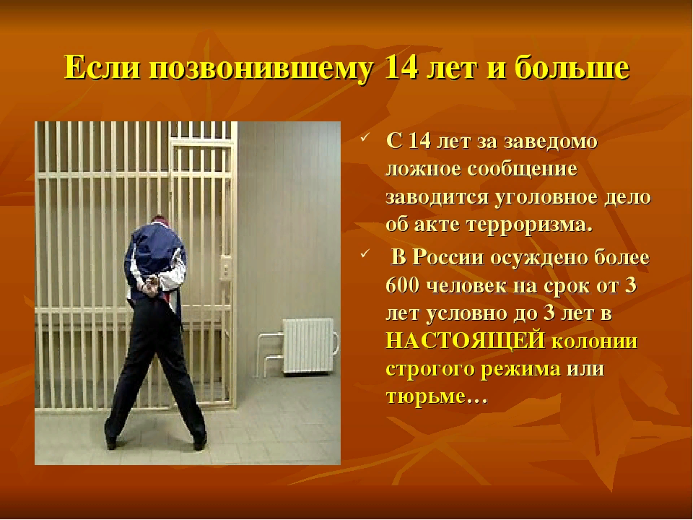

Slide 7
Ответственность за заведомо ложное сообщение
В отличие от терроризма наказание за заведомо ложное сообщение об акте терроризма (ст. 207 УК РФ) не превышает трех лет лишения свободы. Вместе с тем, данное преступление относится к преступлениям террористической направленности, поскольку заведомо ложное сообщение об акте терроризма хотя и не создает реальную опасность наступления последствий, характерных для терроризма, однако общественной безопасности причиняется ущерб.

Slide 8
Формы ложных сообщений
Сообщения имеют различные формы – по телефону, в письменном виде, через средства массовой информации, компьютерную связь и могут передаваться различным адресатам, как организациям и учреждениям, обязанным реагировать по роду службы на эти сообщения, например в правоохранительные органы, органы власти, так и в другие организации, либо отдельным гражданам.

Slide 9
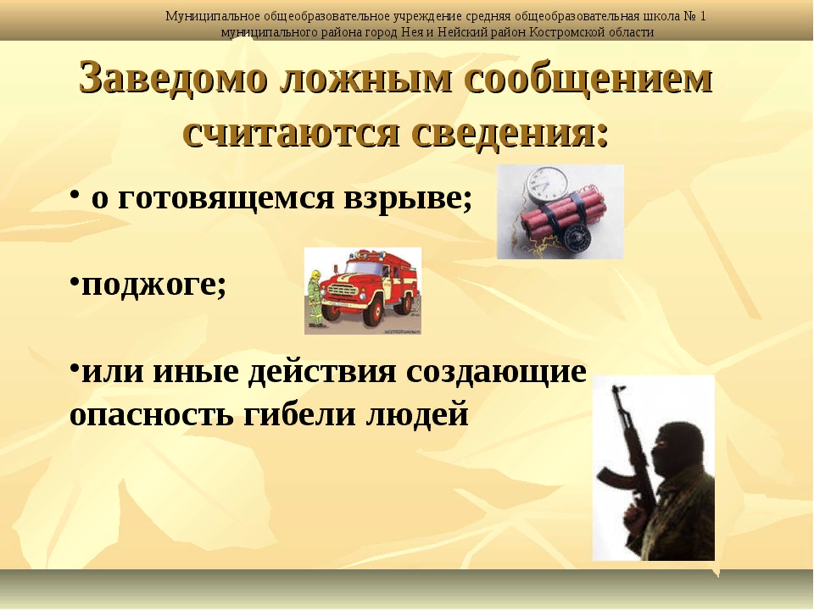

Slide 10
Мотивы преступления
Мотивы преступления могут быть различными: из чувства мести, из хулиганских побуждений, с целью привлечения к себе внимания, при этом преступление всегда совершается с прямым умыслом, поскольку преступники вполне осознают, что сообщают ложные сведения об акте терроризма и желают так поступить.

Slide 11
Последствия
Несмотря на то, что у преступника отсутствуют те цели, которые присущи терроризму и указаны в ст. 205 УК РФ, последствия от данного преступления наступают серьезные. У людей возникает паника, страх, приостанавливается работа учреждений, предприятий, организаций, где по сообщению преступника должен совершиться акт терроризма.

Slide 12
Затраты
Для проверки факта об опасности привлекаются правоохранительные органы, другие службы (пожарная, медицинская и т.д.), проводится эвакуация людей, что, безусловно, влечет немалые материальные затраты.

Slide 13
ЦЕЛИ СОВЕРШЕНИЯ ДАННОГО ПРЕСТУПЛЕНИЯ
Подростки, как правило, совершают преступления с целью избежать контрольной работы, отомстить учителям, не ходить в школу, сорвать экзамен. Взрослые лица, совершают преступления в большей степени из чувства мести к работодателям, работникам правоохранительных органов, органов власти, а иногда из хулиганских побуждений, находясь в состоянии алкогольного опьянения.

Slide 14
Материальная ответственность
Материальную ответственность - возмещение ущерба, причиненного в связи с проверкой сообщения об акте терроризма, несут родители за действия своих детей, которые не достигли возраста уголовной ответственности и за осужденное несовершеннолетнее лицо, у которого отсутствует свой источник дохода.

Slide 15
Наказание и его последствия
Наказание назначается с учетом общественной опасности и тяжести совершенного преступления, личности преступника, смягчающих и отягчающих наказание обстоятельств.
Необходимо разъяснять, что за совершенный необдуманный поступок, который подростки порой оценивают «как шутку», наступают серьезные последствия – наказание в виде судимости для лиц, достигших уголовной ответственности ( 14 лет)

Slide 16
А что, если осудили?
Судимость несет неблагоприятные уголовно-правовые и общеправовые последствия (ограничения прав) для лица, совершившего преступление, например ограничение на получение лицензии на оружие, при приеме на работу в правоохранительные, судебные органы и не только для них самих, но и их близких родственников, ограничения на получение визы при выезде за границу и т.д. Судимость, если она не погашена или не снята в установленном законом порядке, учитывается при рецидиве преступлений, назначении наказания в случае совершения повторных преступлений.

Slide 17
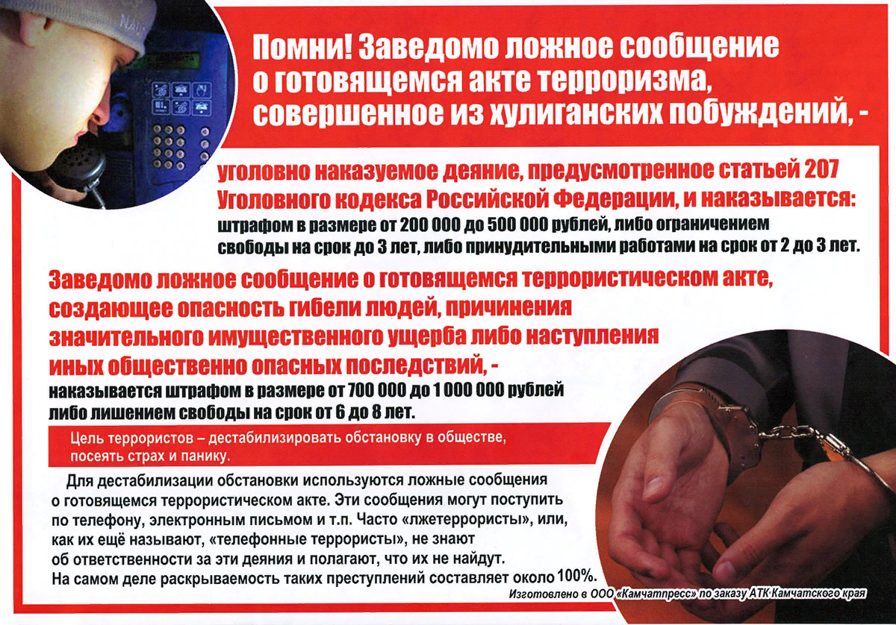

Slide 18
Что такое фейк?
Фейк (англ. fake — подделка) — что-либо ложное, недостоверное, сфальсифицированное, выдаваемое за действительное, реальное, достоверное с целью ввести в заблуждение
Контрафакт — поддельная продукция, намеренно выдаваемая за оригинальный товар

Slide 19
Новости, фото, виртуал. Что это?
Фейковые новости (англ. fake news) — намеренная дезинформация в социальных медиа и традиционных СМИ
Фото-фейк (фотожаба) — разновидность фотомонтажа (в графическом редакторе)
Виртуал (Интернет) — фальшивый аккаунт в интернете, который используется для обмана или манипулирования

Slide 20
Распространение фейков в социальных сетях
В последнее время социальными сетями были созданы специальные боты, осуществляющие проверку пользователей на предмет фейка. Это способствует уменьшению их количества. Тем не менее, «фальшивая популярность» продолжает набирать обороты, и некоторые методы борьбы с ней просто-напросто перестают работать.

Slide 21
Что такое «БОТ»?
Это программа, выполняющая автоматические заранее настроенные повторяющиеся задачи. Боты обычно имитируют поведение пользователя или заменяют его. Боты являются автоматизированными, потому они работают намного быстрее, чем пользователи.

Slide 22
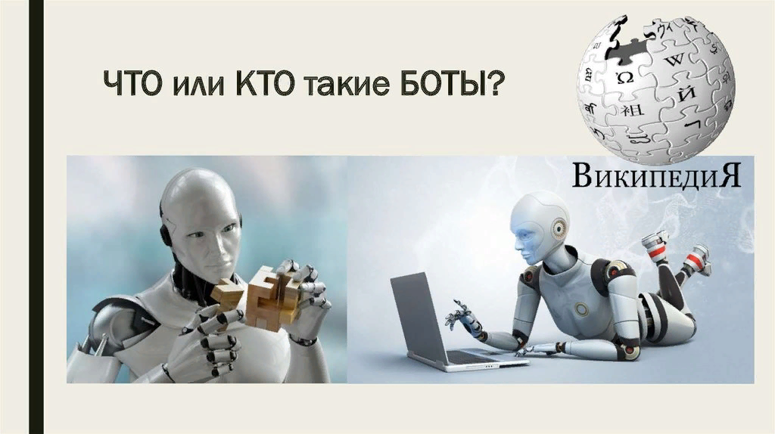

Slide 23
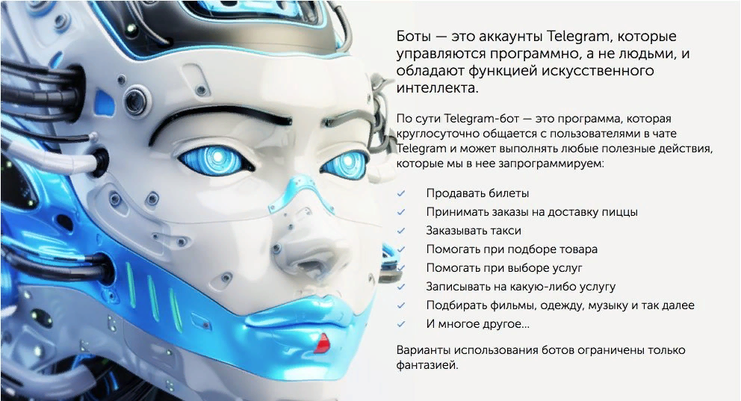

Slide 24
Спасибо за внимание!
А что по этому вопросу
скажите вы?

